Slide 1



SIDANG SKRIPSI
SENTIMENT ANALYSIS PEMILIHAN CALON PRESIDEN 2024 MENGGUNAKAN ALGORITMA SUPPORT VECTOR MACHINE (SVM)
UNIVERSITAS
BUNDA MULIA
Oleh :
Michael Alfonso
NIM 32190039
Program Studi Informatika

Slide 2
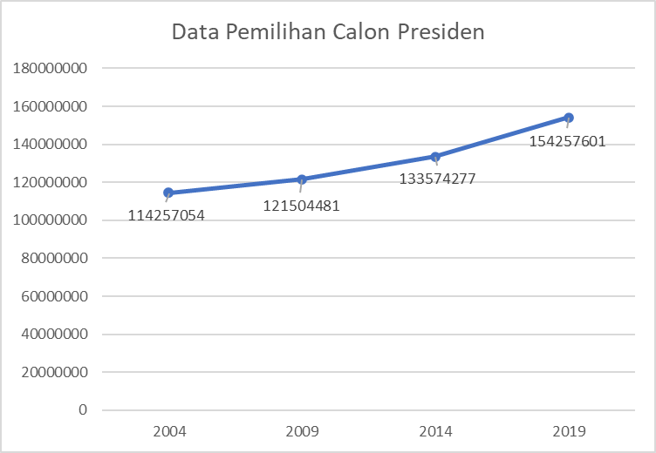


SIDANG SKRIPSI
UNIVERSITAS
BUNDA MULIA
Pemilihan Calon Presiden 2024
Latar
Belakang
Tercatat menurut BPS (Badan Pusat Statistik) data pemilih meningkat setiap tahunnya dari 2004 sampai dengan 2019
02

Slide 3


SIDANG SKRIPSI
UNIVERSITAS
BUNDA MULIA
Latar
Belakang
Pemilihan Calon Presiden 2024
Pemilu
Twitter
Machine Learning
Survey Elektabilitas
03

Slide 4

SIDANG SKRIPSI
UNIVERSITAS
BUNDA MULIA
Rumusan Masalah
1.
Implementasi Support Vector Machine pada topik pemilihan calon presiden 2024?
2.
Kualitas Sentiment Analysis untuk tweet pemilihan calon presiden 2024 dengan menggunakan metode 10-Fold Cross Validation dan Confusion Matrix?
3.
Apakah ada keterkaitan antara hasil analisa dengan survey elektabilitas portal berita?
04

Slide 5

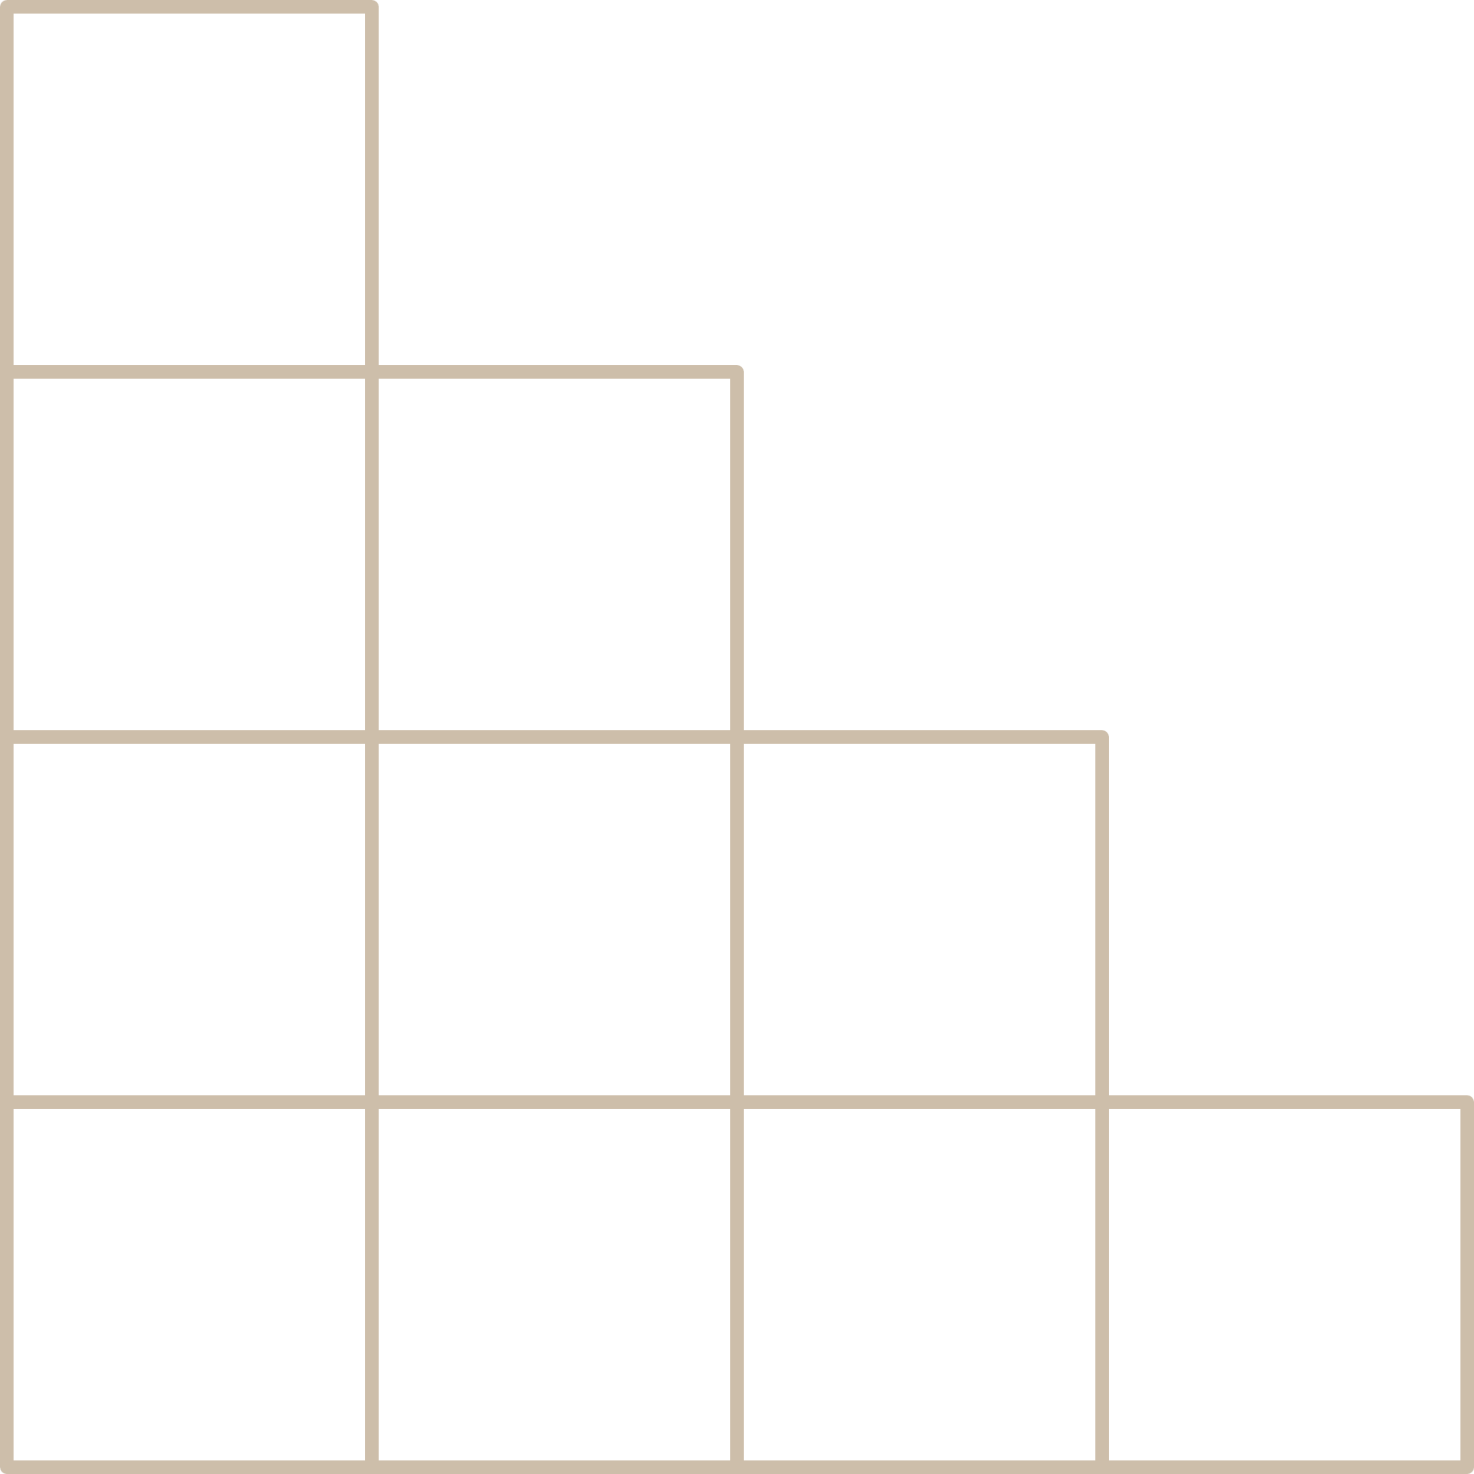
SIDANG SKRIPSI
UNIVERSITAS
BUNDA MULIA
Tujuan Penelitian
1.
2.
3.
Bentuk Implementasi Text Mining dalam memprediksi hasil pemilihan calon presiden 2024 berdasarkan data Twitter
Mengimplementasi ilmu dan teori selama perkuliahan dalam bidang Machine Learning
Referensi bacaan dengan topik Sentiment Analysis dan Text Mining
05

Slide 6

SIDANG SKRIPSI
UNIVERSITAS
BUNDA MULIA
Penelitian Terdahulu
1. Correlation Between Twitter Sentiment Analysis with Three Kernels Using Algorithm Support Vector Machine (SVM) Governor Candidate Electability Level.
Penulis : Dionisia Bhisetya Rarasati, Josef Cristian Adi Putra
Kesimpulan : Pada algoritma Support Vector Machine dengan studi kasus pemilihan gubernur DKI Jakarta, kernel dengan akurasi terbaik adalah Gaussian RBF 90.58%, diikuti dengan Linear 85.87%, dan Polynomial 78.5
06

Slide 7
SIDANG SKRIPSI
UNIVERSITAS
BUNDA MULIA
Penelitian Terdahulu
2. Analisis Sentimen Twitter Kuliah Online Pasca Covid-19 Menggunakan Algoritma Support Vector Machine dan Naive Bayes.
Penulis : Hendrik Setiawan, Ema Utami, Sudarmawan.
Kesimpulan : Penelitian analisis sentiment pengguna twitter terhadap kuliah online pasca covid-19 memiliki akurasi sebesar 85% dengan algoritma SVM, sedangkan akurasi 81.2% menggunakan Naïve Bayes.
07

Slide 8
SIDANG SKRIPSI
UNIVERSITAS
BUNDA MULIA
Penelitian Terdahulu
3. Komparasi Algoritma SVM Dan Naive Bayes Untuk Klasifikasi Kestabilan Jaringan Listrik.
Penulis : Sri Diantika, Windu Gata, Hiya Nalatissifa, Mareanus Lase.
Kesimpulan : Akurasi algoritma Support Vector Machine pada data kestabilan jaringan mendapatkan akurasi 98.8% sementara jika menggunakan Naïve Bayes sebesar 97.64%.
08

Slide 9
SIDANG SKRIPSI
UNIVERSITAS
BUNDA MULIA
Penelitian Terdahulu
4. KOMPARASI ALGORITMA NAIVE BAYES DAN SUPPORT VECTOR MACHINE UNTUK ANALISA SENTIMEN REVIEW FILM.
Penulis : Elly Indrayuni.
Kesimpulan : Penelitian analisis sentiment pengguna twitter terhadap review film menggunakan confussion matrix menunjukan bahwa akurasi algoritma SVM sebesar 90% dan untuk algoritma Naïve Bayes sebesar 84.5%.
09

Slide 10
SIDANG SKRIPSI
UNIVERSITAS
BUNDA MULIA
Penelitian Terdahulu
5. PENERAPAN ALGORITMA SVM UNTUK ANALISIS SENTIMEN PADA DATA TWITTER KOMISI PEMBERANTASAN KORUPSI REPUBLIK INDONESIA
Penulis : Dedi Darwis, Eka Shintya Pratiwi, A. Ferico Octaviansyah Pasaribu.
Kesimpulan : Hasil klasifikasi menggunakan metode SVM dibagi menjadi 3 kelas, yaitu 8% positif, 15% netral, dan 77% negatif. Lalu hasil pengujian nilai akurasi, precession, recall, dan F1- score dapat disimpulkan bahwa sentimen masyarakat terhadap kinerja KPK sangat kurang baik dengan presentase negatif sebesar 77% serta pengujian hasil akurasi sebesar 82%, precision 90%, recall 88%, dan f1-score 89%
10

Slide 11
SIDANG SKRIPSI
Penelitian Terdahulu
UNIVERSITAS
BUNDA MULIA
Analisis Sentimen Twitter Kuliah Online Pasca Covid-19 Menggunakan Algoritma Support Vector Machine dan Naive Bayes.
KOMPARASI ALGORITMA NAIVE BAYES DAN SUPPORT VECTOR MACHINE UNTUK ANALISA SENTIMEN REVIEW FILM.
Akurasi sebesar 85% dengan algoritma SVM, sedangkan akurasi 81.2% menggunakan Naïve Bayes.
akurasi algoritma SVM sebesar 90% dan untuk algoritma Naïve Bayes sebesar 84.5%.
1
2
3
4
5
PENERAPAN ALGORITMA SVM UNTUK ANALISIS SENTIMEN PADA DATA TWITTER KOMISI PEMBERANTASAN KORUPSI REPUBLIK INDONESIA
Correlation Between Twitter Sentiment Analysis with Three Kernels Using Algorithm Support Vector Machine (SVM) Governor Candidate Electability Level.
Komparasi Algoritma SVM Dan Naive Bayes Untuk Klasifikasi Kestabilan Jaringan Listrik.
Akurasi algoritma Support Vector Machine pada data kestabilan jaringan mendapatkan akurasi 98.8% sementara jika menggunakan Naïve Bayes sebesar 97.64%.
Pengujian hasil akurasi Algoritma SVM sebesar 82%, precision 90%, recall 88%, dan f1-score 89%
Kernel dengan akurasi terbaik adalah Gaussian RBF 90.58%, diikuti dengan Linear 85.87%, dan Polynomial 78.5
11

Slide 12







SIDANG SKRIPSI
UNIVERSITAS
BUNDA MULIA
Metodologi Penelitian
Labeling
Preprocessing
Pelabelan data menjadi 3 jenis label yaitu Positif, Netral, dan Negatif
Pembersihan data dari noise agar siap digunakan
Korelasi
Pembobotan dan Klasifikasi
Koefisien Korelasi dengan Pearson Product Moment Correlation
Pembobotan menggunakan TF-IDF, klasifikasi dengan algoritma SVM, dan evaluasi menggunakan 10-Fold Cross Validation dan Confusion Matrix
11

Slide 13
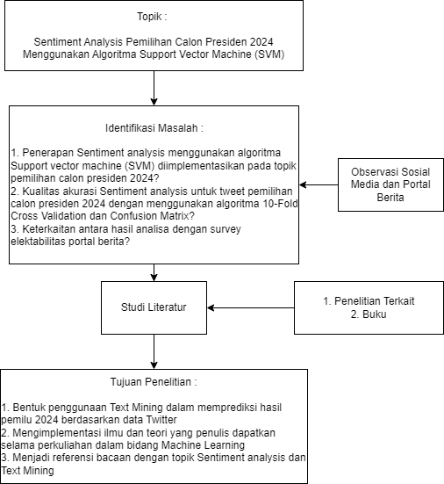
Kerangka Berpikir
SIDANG SKRIPSI
UNIVERSITAS
BUNDA MULIA
12

Slide 14
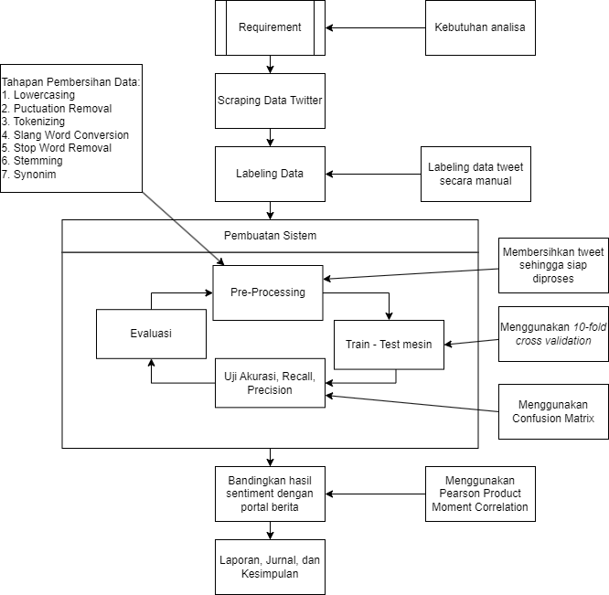
Kerangka Berpikir
SIDANG SKRIPSI
UNIVERSITAS
BUNDA MULIA
13

Slide 15
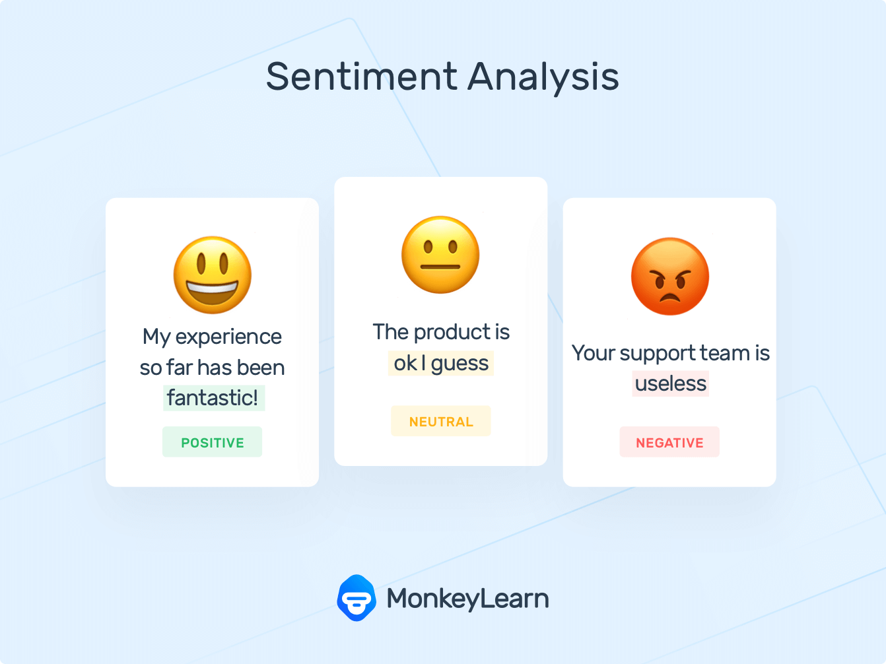
SIDANG SKRIPSI
UNIVERSITAS
BUNDA MULIA
Landasan
Teori
Labeling Data
14

Slide 16
SIDANG SKRIPSI
UNIVERSITAS
BUNDA MULIA
Landasan
Teori
Preprocessing
Tahapan Preprocessing yang penulis lakukan dalam penelitian ini adalah sebagai berikut:
Lowercasing
Puctuation Removal
Tokenizing
Slang Word Conversion
Stop Word Removal
Stemming
Synonim
16

Slide 17
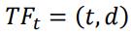
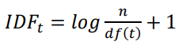
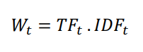
SIDANG SKRIPSI
UNIVERSITAS
BUNDA MULIA
Landasan
Teori
TF-IDF
Penilaian bobot setiap kata pada sebuah dokumen berdasarkan frekuensi dan distribusi kata.
TF (Term Frequency) yaitu kemunculan suatu kata pada dokumen
IDF (Inverse Document Frequency) banyak dokumen yang mengandung kata tertentu
Sehingga TF-IDF didapat dengan persamaan
17

Slide 18
SIDANG SKRIPSI
UNIVERSITAS
BUNDA MULIA
Landasan
Teori
TF-IDF
17

Slide 19
SIDANG SKRIPSI
UNIVERSITAS
BUNDA MULIA
Landasan
Teori
TF-IDF
17

Slide 20
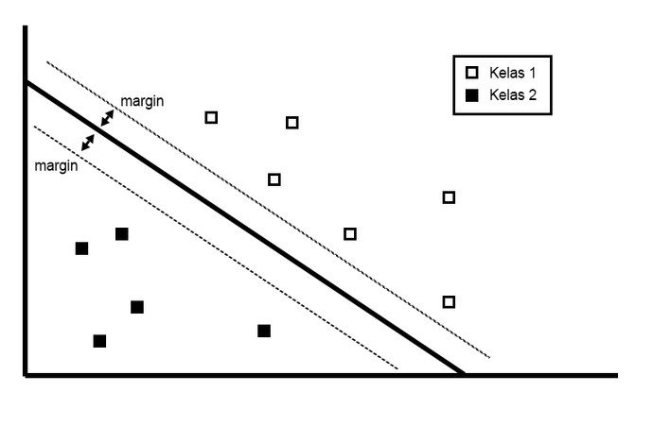
SIDANG SKRIPSI
UNIVERSITAS
BUNDA MULIA
Landasan
Teori
Support Vector Machine
merupakan salah satu metode klasifikasi untuk menemukan hyperplane terbaik untuk memisahkan 2 kelas (dalam Rahutomo et al., 2018)
Terlihat 2 buah kelas dipisahkan oleh sebuah hyperplane
18

Slide 21
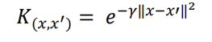
SIDANG SKRIPSI
UNIVERSITAS
BUNDA MULIA
Landasan
Teori
Support Vector Machine (Kernel)
RBF (Radial Basis Function) merupakan kernel yang digunakan untuk menganalisis 2 data yang tidak terpisah secara linear.
RBF digunakan karena data berupa teks yang sulit dipisahkan secara linear, juga komposisi yang kurang seimbang mendukung penggunaan kernel ini
19

Slide 22
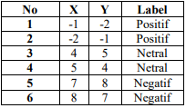
SIDANG SKRIPSI
UNIVERSITAS
BUNDA MULIA
Landasan
Teori
Support Vector Machine
Diketahui data sebagai berikut
19

Slide 23
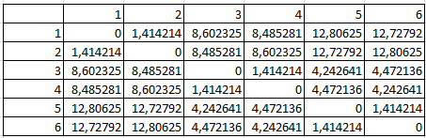
SIDANG SKRIPSI
UNIVERSITAS
BUNDA MULIA
Landasan
Teori
Support Vector Machine
Lalu dihitung Euclidean Distance per masing-masing data, didapat sebagai berikut:
19

Slide 24
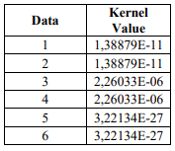
SIDANG SKRIPSI
UNIVERSITAS
BUNDA MULIA
Landasan
Teori
Support Vector Machine
Data Baru (2,2)
19

Slide 25
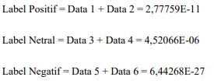
SIDANG SKRIPSI
UNIVERSITAS
BUNDA MULIA
Landasan
Teori
Support Vector Machine
Hitung jumlah jarak setiap data
Didapat label netral sebagai nilai paling kecil, sehingga data 2,2 masuk kedalam label netral
19

Slide 26
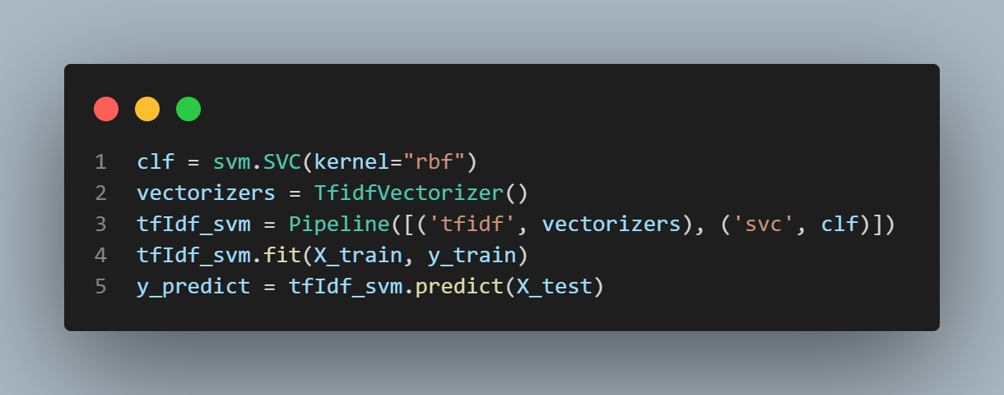
SIDANG SKRIPSI
UNIVERSITAS
BUNDA MULIA
Landasan
Teori
Contoh Implementasi TF-IDF dan SVM
20

Slide 27
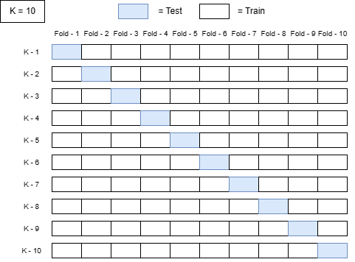
SIDANG SKRIPSI
UNIVERSITAS
BUNDA MULIA
Landasan
Teori
K-Fold Cross Validation
Merupakan cara melakukan validasi dengan cara membagi sample secara acak sebanyak nilai K dari total fold. Lalu data tersebut dijadikan data testing sedangkan sisanya menjadi data training. (dalam Hutapea et al., 2018)
21

Slide 28
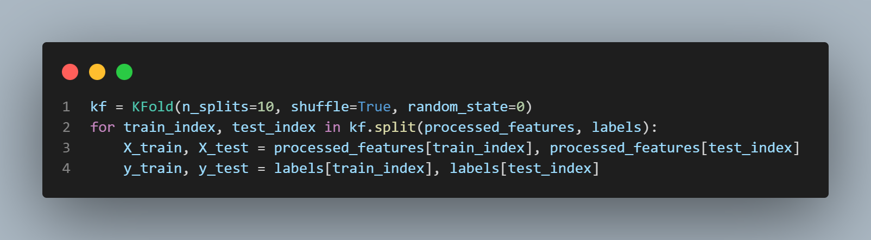
SIDANG SKRIPSI
UNIVERSITAS
BUNDA MULIA
Landasan
Teori
Contoh Implementasi K-Fold
22

Slide 29
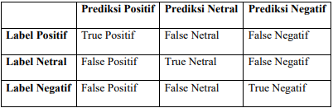
SIDANG SKRIPSI
UNIVERSITAS
BUNDA MULIA
Landasan
Teori
Confusion Matrix
Confusion Matrix merupakan sebuah metode berupa matriks yang berfungsi untuk menilai kinerja akurasi klasifikasi berdasarkan dataset dan label sebenarnya.
Confusion Matrix
Confusion Matrix merupakan sebuah metode berupa matriks yang berfungsi untuk menilai kinerja akurasi klasifikasi berdasarkan dataset dan label sebenarnya.
Nilai yang penulis ambil untuk ukuran merupakan f1-score macro. Hal ini dikarenakan nilai f1-score macro akan lebih merata pada dataset yang tidak seimbang (dalam Anidjar et. al., 2023)
23

Slide 30
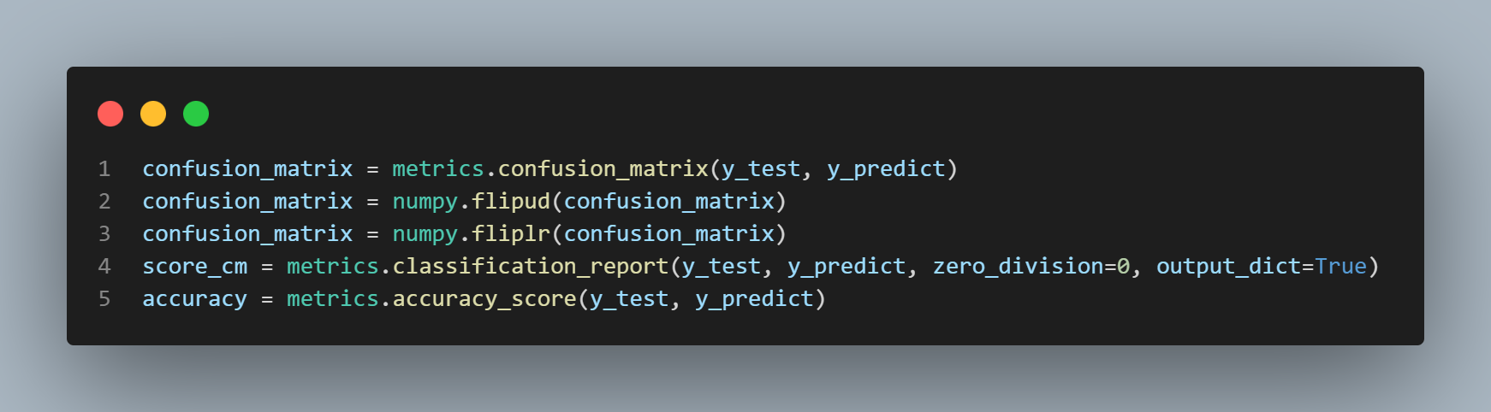
SIDANG SKRIPSI
UNIVERSITAS
BUNDA MULIA
Landasan
Teori
Contoh Implementasi Confusion Matrix
24

Slide 31
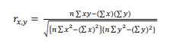
SIDANG SKRIPSI
UNIVERSITAS
BUNDA MULIA
Landasan
Teori
Pearson Correlation
Pearson Correlation merupakan metode untuk mencari hubungan linear antara 2 variable atau lebih. Hasil dari Pearson Correlation merupakan koefisien korelasi yang berkisar antara angka 0 sampai 1 yang berlaku untuk angka negatif (dalam Rarasati dan Putra, 2021)
25

Slide 32
SIDANG SKRIPSI
UNIVERSITAS
BUNDA MULIA
Landasan
Teori
Survey Elektabilitas
Survey Elektabilitas merupakan sebuah survey yang mengambil sampel acak dari masyarakat tentang hak pilih mereka terhadap calon presiden.
26

Slide 33
SIDANG SKRIPSI
UNIVERSITAS
BUNDA MULIA
Landasan
Teori
Survey Elektabilitas
Dikarenakan jumlah yang tidak seimbang tiap bulan, maka penulis melakukan perhitungan rata-rata per bulan sebelum melanjutkan ke tahap berikutnya yaitu perhitungan Korelasi Pearson.
27

Slide 34
SIDANG SKRIPSI
UNIVERSITAS
BUNDA MULIA
Landasan
Teori
Pearson Correlation (Contoh)
26

Slide 35
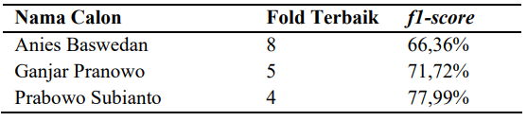
SIDANG SKRIPSI
UNIVERSITAS
BUNDA MULIA
Hasil dan Pembahasan
Fold Terbaik dari masing-masing calon presiden ditampilkan pada tabel berikut
28

Slide 36
SIDANG SKRIPSI
UNIVERSITAS
BUNDA MULIA
Hasil dan Pembahasan
Hasil perhitungan Pearson Correlation untuk data sentimen dan survei elektabilitas calon Anies Baswedan
29

Slide 37
SIDANG SKRIPSI
UNIVERSITAS
BUNDA MULIA
Hasil dan Pembahasan
Hasil perhitungan Pearson Correlation untuk data sentimen dan survei elektabilitas calon Ganjar Pranowo
30

Slide 38
SIDANG SKRIPSI
UNIVERSITAS
BUNDA MULIA
Hasil dan Pembahasan
Hasil perhitungan Pearson Correlation untuk data sentimen dan survei elektabilitas calon Prabowo Subianto
31

Slide 39
SIDANG SKRIPSI
UNIVERSITAS
BUNDA MULIA
Kesimpulan
Implementasi Mesin Sentiment analysis menggunakan Python berbasis website menggunakan framework Flask dan algoritma Support Vector Machine menggunakan kernel Gaussian RBF
Fold Terbaik untuk masing-masing calon adalah fold ke-8 dengan f1-score 0,66 untuk calon Anies Baswedan, fold ke-5 dengan f1-score 0,72 untuk calon Ganjar Pranowo, dan fold ke-4 dengan f1-score 0,78 untuk calon Prabowo Subianto.
Adanya keterkaitan antara sentimen dengan survei elektabilitas portal berita dengan kesimpulan yang diperoleh untuk calon Anies Baswedan dan Prabowo Subianto, korelasi memiliki hubungan kuat yang searah yaitu semakin tinggi sentimen positif, maka semakin tinggi elektabilitas, namun untuk calon Ganjar Pranowo, korelasi dengan hubungan kuat tidak searah sehingga semakin rendah sentimen positif, maka semakin tinggi elektabilitas.
32

Slide 40
SIDANG SKRIPSI
UNIVERSITAS
BUNDA MULIA
Saran
Berdasarkan hasil proses scraping, ada kendala untuk melakukan penarikan data pada twitter sehingga disarankan untuk mencari alternatif lain saat mencari sumber data.
Untuk topik sentiment analysis, disarankan untuk mendalami topik parameter tuning disertai dengan penggunakan kernel lain seperti linear, polynomial, dan sigmoid dengan tema calon presiden pada penelitian selanjutnya.
33

Slide 41


TERIMA KASIH

